Slide 1
Semaine du 28 Mars 2016
DEFI PHYSIQUE
Période 4 AGIR,S'EXPRIMER,COMPRENDRE A TRAVERS L'ACTIVITE PHYSIQUE
En surmontant des défis physiques, moi aussi , je gagne des médailles
Le livre raconte:
Cette fois-ci, ce sont les billes qui s’animent et se mettent en mouvement pour une course spectaculaire, comme dans la fameuse série « pyjamarama » ! Deux camps s’affrontent, les billes rouges contre les billes bleues. Ça roule particulièrement bien pour les rouges qui sont en tête jusqu’à l’avant dernière page… Mais le suspense reste total !
Je cours pour mon équipe pour gagner la médaille de l'équipe
Ce sont les billes bleues qui ont gagné la course
Nous avons regardé nos vidéos lorsque nous courions et nous avons pu désigner l'équipe gagnante

Slide 2
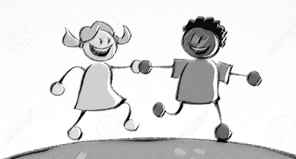
J’emmène ma valise à talents à la maison, elle contient :
Mon album des réussites
J'ai expliqué comment j'ai gagné ma médaille de la poursuite
Souvenirs de CARNAVAL
Mon cahier des habiletés
J'ai rangé ma médaille de l'équipe
J'ai commenté avec mes copains

